Slide 1
Modulo 2 –
Manejo de Material
Consideraciones mecanicas y manual

Slide 2
Descargo de Responsabilidad
Este material fue producido bajo la Beca SH-26328-SH4 de la Administracion de Seguridad y Salud Ocupacional (OSHA), Departamento de Trabajo de Los Estados Unidos.
No necesariamente reflejan las opiniones o polisas de el Departamento de Trabajo de Los Estados Unidos tampoco menciona nombres comerciales, productos comerciales, o organizaciones que implique aprobacion del Govierno Estadounidense.

Slide 3
Proposito
El proposito de esta presentacion es de:
  Introducir a los estudiantes a los metodos comunes del manejo y almacenaje de materiales
  Introducir a los estudiantes a cosideraciones de almacenamiento y los riesgos asociados

Slide 4
Resultado de Objetivos
Al final de la presentacion, studiantes podran:
  Tener mejor sentido de conciencia sobre riesgos accidentales en operaciones de almacen
  Darse cuenta de la importancia de la limpieza general en operaciones de almacenamiento
  Entender la importancia de la elavacion estable, apilamiento y almacenamiento de materiales
  Ser consiente de los riesgos de elevacion manual
  Entender el uso, limitaciones, y riesgos asociados con camiones industriales motorizados
Notes:
Lo que hay que destacar es que el curso esta destinado a aumentar la conciencia de los peligros comunes en un lugar de almacenamiento.

Slide 5

Antes de Comenzar
Prueba Preliminar
Notes:
Nota - imágenes fueron descargados de una búsqueda de imágenes en www.google.com
Las imágenes son para atractivo visual
Tome 10 minutos para tomar la prueba

Slide 6

Al comenzar, recuerde……..
El almacenamiento puede ser muy complicado
Maquinaria, inventario, ruido, clima, para nombrar algunos
Mantenga los OJOS abiertos!
  Evalue
  Todo
  Sus
  Alrededor
Notes:
Nota - Imagen descargado de una búsqueda de imágenes en www.google.com.
Imagen es solo visual
Repartir el cartel de OSHA ojos para pulsado por prevención

Slide 7
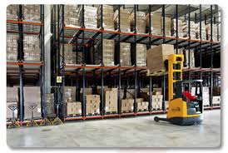
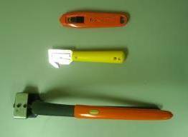
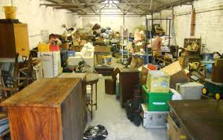
Revision de Peligros de Almacenaje
Fisicamente Exigente
  Ergonomia
Objetos Afilados
  Cortadores de Cajas
  Herramientas de-bandas
Limpieza General
  Carton
  Bandas
  Materiales de envase
  Paletas de madera
Maquinaria
  Carretillas Elevadoras
  Camiones (p.e. remolcadores, semi,
  etc.)
Notes:
Nota - imágenes Almacén fueron descargados de una búsqueda de imágenes en www.google.com. Imagen de la herramienta de-bandas cuchillos de utilidad son imagines de Western Nebraska Community College,
Las imágenes son visuales y resaltan los futuros temas de conversación

Slide 8

Basicos de OSHA
Responsabilidades de Empleador – Empleadores DEBEN:
  Proporcionar a los empleados un lugar de trabajo seguro
  Seguir todas las normas de seguridad y salud pertinentes a OSHA
  Informar a los empleados sobre los peligros a traves de entrenamientos, etiquetas,alarmas, sistemas codificados por colores, y otros metodos
  Mantener un registro exacto de las lesiones y enfermedades relacionadas con el trabajo
  Realizar pruebas en el lugar de trabajo como es requerido por algunas normas de OSHA
  Publicar multas de OSHA, datos de lesiones y enfermedades, y el cartel de OSHA
  Notificar a OSHA sobre accidentes graves y muertes
  No discriminar o tomar represalias contra los trabajadores por el uso de sus derechos bajo la ley
Notes:
presentación OSHA Fundamentos está disponible en el Módulo 1. Los siguientes cinco diapositivas se presentan en el Modulo caso 2 se realiza como una presentacion independiente. Para aquellos que han pasado por el Modulo 1, esto servira como un resumen rápido.
Ejecutar a traves de la lista en la diapositiva uno a la vez.
Los empleadores tienen la responsabilidad de proporcionar lugar de trabajo seguro. Los empleadores deben proporcionar a sus empleados un lugar de trabajo que no tiene riesgos graves y siga todas las normas pertinentes de seguridad y salud de OSHA. Los empleadores deben encontrar y problemas de seguridad y salud correctos. OSHA requiere mas empleadores para tratar de eliminar o reducir los peligros primero haciendo cambios en las condiciones de trabajo en lugar de depender de las mascaras, guantes, tapones para los oídos u otros tipos de equipo de protección personal.
El cartel de la OSHA se hace referencia en esta diapositiva. Informar a los estudiantes que pueden obtener una copia del cartel de OSHA en https://www.osha.gov/Publications/poster.html. Si tiene acceso a Internet, usted debe tomar un minuto y visita la pagina web.
Esto tambien seria un buen momento para discutir los nuevos requisitos de registros / informes. Esta informacion esta en https://www.osha.gov/recordkeeping2014/index.html.

Slide 9
Basicos de OSHA
Derechos de los Empleados – Empleados Tienen el Derecho a:
  Condiciones de trabajo que no supongan un riesgo de daños graves
  Informacion y entrenamiento sobre:
    Quimicos y otros peligros
    Metodos de como prevenir daños
    las normas de OSHA que se aplican a su lugar de trabajo
  Revisar los registros de lesiones y enfermedades relacionadas con el trabajo
  Obtener copias de los resultados de pruebas realizadas para encontrar y medir los riesgos en el lugar de trabajo
  Presentar una queja pidiendo a OSHA inspeccionar el lugar de trabajo
  Utilizar sus derechos bajo la ley sin represalias
Notes:
Los empleados tienen los siguientes derechos bajo OSHA:
Condiciones de trabajo que no representen un riesgo de daños graves. • Recibir información y formación (en un idioma que puedan entender los trabajadores) sobre química y otros peligros, métodos para prevenir el dañan, y estándares de OSHA que se aplican a su puesto de trabajo. • Registros de revisión de enfermedades y lesiones relacionadas con el trabajo. • Obtener copias de resultados de la prueba realizadas para encontrar y medir los riesgos en el lugar de trabajo. • Presentar una queja que OSHA Inspeccione su lugar de trabajo si creen que existe un peligro grave o que su empleador no está cumpliendo con las normas de OSHA. Cuando se le solicite, OSHA mantendrá todas las identidades confidenciales. • Usar sus derechos bajo la ley, sin represalias. Si un empleado es despedido, degradado, transferido o represalias en contra de cualquier forma para el uso de sus derechos bajo la ley, puede presentar una queja con OSHA. Esta queja debe presentarse dentro de 30 días de la supuesta venganza.
Las tres diapositivas ir a protección de Whistleblower ampliar protección de represalia.

Slide 10
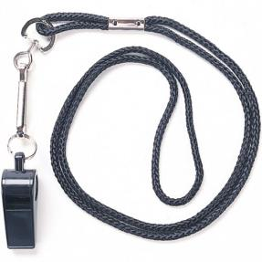
Proteccion para un denunciante
Seccion 11(c) de la ley de OSHA
El programa de proteccion para denunciantes de OSHA, impone las provisones para los denuciantes de mas de veinte estatutos, protegiendo a cualquier trabajador que reporte alguna infraccion.
Notes:
Nota - La imagen descargada de una busqueda de imágenes en www.google.com.
Imagen es solo un atractivo visual.
Informar a los estudiantes que puede presentar una queja si venganza ocurre relacionados a seguridad y salud. Si usted tiene acceso a internet, tomar algún tiempo para revisar la información básica de la denunciante en http://www.whistleblowers.gov/.
En el momento de desarrollo, hubo 22 estatutos, incluyendo 11.
Entregar ficha de denuncia. Esta hoja informativa se puede encontrar en https://www.osha.gov/OshDoc/data_General_Facts/whistleblower_rights.pdf.
epa

Slide 11
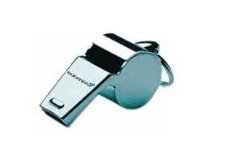
Proteccion para el Denunciante
Un empleador no puede tomar ninguna accion adversa contra un empleado porque el empleado practique actividad que sea protegida.
Notes:
Nota: imagen descargado de una búsqueda en www.google.com.
Imagen de atractivo visual solamente.
Informar a los estudiantes que puede presentar una queja si venganza ocurre relacionados a seguridad y salud. Si usted tiene acceso a internet, tomar algún tiempo para revisar la información básica de la denunciante en http://www.whistleblowers.gov/.

Slide 12
Proteccion para el Denunciante
Actividades protegidas pueden incluir:
  Hacer una queja de salud y seguridad a un supervisor
  Hacer una queja de salud y seguridad a el Govierno
  Hacer un reporte de una lesion o enfermedad relacionada con el trabajo
  Cooperar en una investigacion o inspeccioin
  Solicitar datos de seguridad
  Dar testimonio
  Negarse a realizar trabajos peligrosos
Notes:
Nota- Puedes rechasar aser trabajo peligroso, pero no puedes renunciar
Visita https://www.osha.gov/right-to-refuse.html para detalles sobre rechasar de trabajar

Slide 13
Normas Comunes para el Almacenamiento
Clausula de obligaciones en general
  Seccion 5(a)(1)
    (1) proporcionara a cada uno de sus empleados un lugar de empleo libre de riesgos reconocidos que esten causando o son susceptibles de causar muerte o serio daño fisico a su empleado
Notes:
Clausula de obligaciones pude ser encontrada en:
Seccion 5(a)(1) https://www.osha.gov/pls/oshaweb/owadisp.show_document?p_table=OSHACT&p_id=3359
Se recomienda que tenga una copia de estas normas disponibles antes de la entrega de capacitación.
El enlace a los citados estándares de almacenaje es https://www.osha.gov/pls/imis/citedstandard.naics?p_esize=&p_state=FEFederal&p_naics=4931. Las citas de la cláusula de deber general ascendieron a $61.388 de octubre de 2013 y septiembre de 2014.

Slide 14
Normas Comunes para el Almacenamiento
Estandares de la Industria General Primaria
  29CFR1910 Subpart N – Almacenamiento y manejo de materiales
    29CFR1910.176 – Manejo de Materiales – General
    29CFR1910.178 – Camion Industrial Motorizado
Estandares Relacionados
  29CFR1910.1030 – Patogenos de Sangre
  29CFR1910.22 & 29CFR1910.23- Proteger Pizos y Paredes , Aberturas de Paredes y Agujeros
  29CFR1910.1200 – Comunicacion de Peligro
Notes:
Normas comunes para almecenamiento pueden ser encontradas en:
29CFR1910.176 https://www.osha.gov/pls/oshaweb/owadisp.show_document?p_table=STANDARDS&p_id=9824
29CFR1910.178 https://www.osha.gov/pls/oshaweb/owadisp.show_document?p_table=STANDARDS&p_id=9828
29CFR1910.1030 https://www.osha.gov/pls/oshaweb/owadisp.show_document?p_table=STANDARDS&p_id=10051
Se recomienda que tenga una copia de estas normas disponibles antes de la entrega de capacitación.

Slide 15

Consideraciones Generales
Un buen lugar donde empezar
  Ergonomia
  Objetos punzantes
  Bandas
Notes:
Nota - La imagen descargada de una busqueda de imágenes en www.google.com.
Imagen es solo un atractivo visual.

Slide 16
Consideraciones de Buenas Practicas- Ergonomia
Definida como…..
  Ciencia interdisciplinaria que trata con la interaccion de las personas y los objetos que usan en el medio ambiente en que funcionan
  (Mustafa B.P., 1997)
  Recuerde de considerar todo el medio ambiente (ruido, temperatura/clima, consideraciones fisicas, etc)
Notes:
Definicion en el siguiente texto
Pulat, B. Mustafa. (1997). Fundamentals of industrial ergonomics. 2nd ed. Prospect Heights, Ill.: Waveland Press.

Slide 17
Objectivo de la Ergonomia
Maximiza la seguridad y produccion ajustando la tarea a la persona
Bienestar
Ergonomia
Comodidad
Eficiencia
Notes:
tomr el tiempo para hablar de los beneficios de seguridad y producción. Nadie funciona de manera eficiente, mientras esten adoloridos.

Slide 18

El Costo de Ignorar la Ergonomia
Produccion Deficiente
Aumento de Timpo Perdido
Altos Gastos Medicos
Altos Gastos de Material
Aumento de Ausentismo
Aumento de Accidentes
Seguridad Paga!
Notes:
Recuerde de dar en todos los costos, no solo medicos.
Esta diapositiva termina con "Seguridad Paga", ya que las transiciones en un ejemplo usando seguridad de OSHA Pays programa en la siguiente diapositiva. Este preparado para la transicion. Si usted no tiene acceso, no tome la siguiente diapositiva.

Slide 19
Actividad de Estimacion de Costo
El Programa de la Seguridad Paga de OSHA estima los costos totales de lesiones o enfermedades
Enlace de WEB
https://www.osha.gov/dcsp/smallbusiness/safetypays/index.html
Vamos a dar un ejemplo:
Notes:
El programa de Seguridad Paga se puede encontrar en https://www.osha.gov/dcsp/smallbusiness/safetypays/index.html. Abra un navegador web y copiar el enlace en la barra de direcciones para ir a la pagina web. Revise la pagina inicial de aterrizaje. Haga clic en la ficha Fondo y revisa esa pagina. Haga clic en la ficha Estimador. Introduzca los parametros de la muestra y haga clic en calcular. Tenga en cuenta las ventas adicionales necesarios para cubrir los costos directos e indirectos.
Si no tienes acceso a internet, vaya a esta diapositiva.

Slide 20
Estandar de Ergonomia – Deber General
Lesiones y enfermedades ergonomicas han aumentado considerablemente en las dos ultimas decadas.
OSHA generalment cita riesgos ergonomicos bajo la “Clausula de Deber General”
Notes:
No estendar orgonomica “oficial” Federal

Slide 21

Problemas Ergonomicos Comunes en Almacen
Antropometricas
Aparato Locomotor
Cardiovascular
Cognitivo
Notes:
Nota - La imagen descargada de una busqueda de imagines en www.google.com.
Imagen da una simple representación de la forma apriopiada de levantar

Slide 22
Antropometricas
Problemas Antropometricos – Estas se refieren al conflicto dimensional entre el cuerpo humano y geome
Ejemplos: Controles de pie/mano fuera de alcanze, asiento muy alto/bajo, etc.
Remedios: Hacer el equipo ajustable/movible, posicion de cargas para minimizar el movimiento y torsion
Notes:
Buen momento para discutir alturas de mesa, alturas de la silla, y la creacion de areas de trabajo con materiales al alcance normal.

Slide 23
Aparato locomotor
Problemas del aparato locomotor – Esto ocurre cuando los sistemas musculares y esqueleticos son tensos
Ejemplo: Tiron muscular causado por un solo incidente, lesiones causadas por maquinas vibrantes, movimientos repetivos/trastornos de trauma acumulativos (RMD/CTD)
Remedios: Ayudas para realizar el trabajo (carros, relleno, etc), elevar/levantar en grupo
Notes:
Buen momento para discutir temas de musculos grandes, como la tension de elevacion, y los temas que se pueden desarrollar por el uso de herramientas de mano

Slide 24
Cognitivo
Problemas cognitivos – Estos se presentan cuando ay infomacion de mas o de menos – procesar problemas
Ejemplos: Fatiga mental, sobre estimulacion, aburrimiento
Remedios : Cambiar el ritmo de informacion,mas lento o rapido; aumentar la iluminacion; menorar el ruido; Usar, no abusar de multiple sentidos
Notes:
.
Este es un buen momento para hablar de cosas como el reflejo de la luz y el ruido

Slide 25

Cardiovasculares
Problemas Cardiovasculares – Estos problemas ponen estres en el sistema ciculatorio, incluyendo el corazon
Examples: Trabajo muscular agitado, trabajar baja la calor
Remedios: Rotacion de trabajo, control de clima, quebradas frecuentes para tomar agua
Notes:
Nota - La imagen descargada de una búsqueda de imágenes en www.google.com.
Imagen solo visual
Buen momento para hablar de que muchas operaciones de almacén no están climatizados. Ambientes pueden ser fríos y calientes.

Slide 26

Problemas ergonomicos son interconectados
Poca luz + Mala Postura = Perdida de enfoque y tiron de musculo
Calor + Pase Rapido/Agitado + Ruido = Estres al Corazon y Fatiga
Carga fuera de alcance + Pase rapido/agitado = Tiron de musculo
Notes:
Nota - La imagen descargada de una búsqueda de imágenes en www.google.com.
Imagen solo visual.
Escenificando una simulación simple, como un cinco o seis cajas vacías simplemente fuera de alcance, puede añadir valor a esta diapositiva. Después de mover las cajas, vuelva a colocarlos más cerca para resaltar las diferencias de postura y llegar a.
ÚLTIMA DIAPOSITIVA ERGONÓMICO – PREPARARSE PARA LA TRANSICIÓN A LAS LÁMINAS Y BANDAS

Slide 27
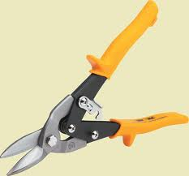
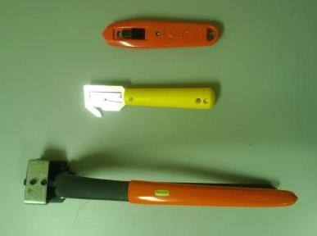

Afilados y Tijeras de hojalatero
Afilidas y Tijeras Comunes
Mejor Opciones
Notes:
Nota - Las imagenes de la izquierda fueron descargados de una busqueda de imagenes en www.google.com. Imagenes de la derecha son de Nebraska Community College
Imagen distinguir herramientas estándar de las herramientas más seguras. Las siguientes diapositivas resaltan las diferencias entre herramientas.
Se recomienda tener herramientas de muestra resaltar físicamente las diferencias.

Slide 28
Cuchillos de Utilidad
Insertar video
Notes:
Un clip de video relacionado con cortadores de cajas. La secuencia de comandos es la siguiente:
"Cortadores de cajas y dispositivos de-bandas son comunes en el almacenamiento. Estas herramientas deben ser elegidos con cuidado. Cuchillas de corte de caja son esencialmente hojas de afeitar. Si no se maneja adecuadamente y enfundados cuando no esté en uso, cortes profundos pueden resultar. Cuchillas de seguridad y hojas que se retraen automáticamente, como los que se muestran aquí, puede ayudar a reducir el riesgo de lesiones. “
Eliminar diapositiva si tienes problemas para reproducir el vídeo.

Slide 29
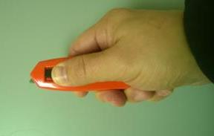
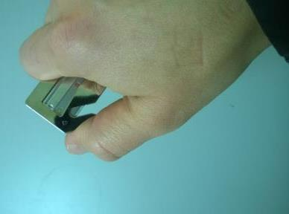
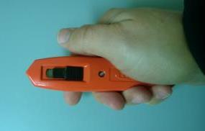
Cuchillos de Seguridad
Cuchillos de contraccion propia
Apertura de caja de seguridad
Notes:
Nota: las imágenes son fotos Western Nebraska Community College.
Destacan cuchillos con características de seguridad.
Buen momento para dar una demostración con los apoyos de vivo.

Slide 30
Bandas Bajo Presion
Insertar video
Notes:
un clip de video relacionado con bandas. La secuencia de comandos es la siguiente:
"Bandas, sobre todo las bandas de metal, puede estar bajo gran tension. Si las bandas se corta sin que esto en mente, el escape de energia puede crear un peligro cuando los columpios con aristas vivas de bandas sin control, dando lugar a laceraciones graves y otras lesiones. La gestión de esta energía peligrosa es importante y se puede hacer lo mismo con los cortadores de banda especiales, como el que se muestra aquí. Además, el equipo de protección personal, como guantes, protectores para la cara y gafas de seguridad, deben ser usados para evitar lesiones ".
Eliminar diapositiva si tienes problemas para reproducir el vídeo.

Slide 31
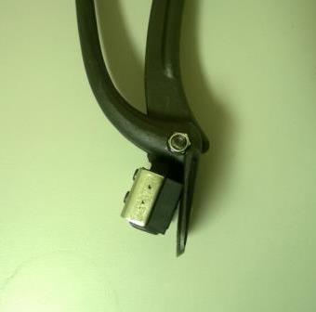
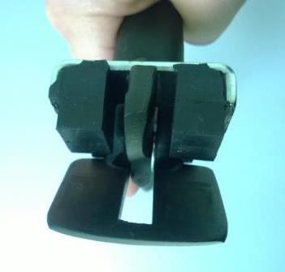
Cortador de Bandas de Metal
Cojines para sostener bandas de metal
Area de Corte
Notes:
Nota –Imagenes son de Western Nebraska Community College
Muestran come trabajan estas herramientas
Pasar alrededor de un par de bandas fresas si está disponible.

Slide 32


Patogenos de la Sangre
29CFR1910.1030
Precauciones Universales
  PPE
  Limitar Contacto
Notes:
Nota - Imágenes descargados de una búsqueda de imágenes en www.google.com
Imagen solo es visual
Porque se usan cuchillas y cuchillos, existe potencial para la exposición de sangre y cortes. Discutir las precauciones de seguridad y equipo de protección personal. Indique a los alumnos que su empleador puede tener un plan de control de la exposición de sangre y debe brindarles formación específica sobre su programa.
ÚLTIMA DIAPOSITIVA ANTES DE LAS VACACIONES - TRANSICIÓN A LOS PELIGROS MECÁNICOS/CARRETILLA ELEVADORA/VEHÍCULO

Slide 33
Quebre
Notes:
Nota - Imágenes descargados de una búsqueda de imágenes en www.google.com
Imagen solo visual

Slide 34
Manejo de Material-General
29CFR1910.176 requsitos cuando mse utiliza equipo mecanico
  Suficiente espacios seguros cuando se utiliza equipo mecanico
  (pasillos,muelles, puertas, zonas de giro)
  Pasillos deben mantenerse despejados y en buenas condiciones
  No obstrucciones a traves o en los pasillos que puedran crear un riesgo
  Pasillos deberan estar debidamente marcados

Slide 35
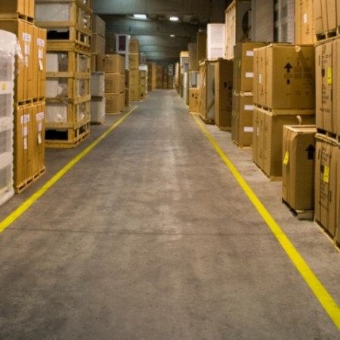
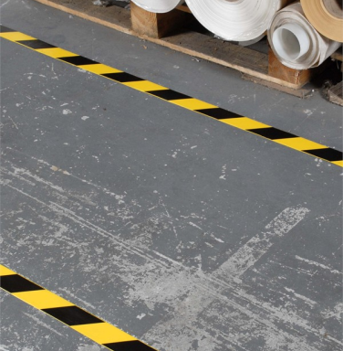
Manejo de Material - General
Notes:
Nota - Imágenes descargados de una búsqueda de imágenes en www.google.com
Imagen se ven ejemplos de pasillos

Slide 36
Manejo de Material - General
29CFR1910.176 requisitos para el almacenaje seguro
  El almacenamiento no causara peligro
  Materiales deberan ser apilados, bloqueados, entrelazados y limitados en altura
  El proposito es de asegurar la estabilidad y la seguridad contra el riesgo de deslizamiento o derrumbe
Notes:
Las siguiente diapositiva da ejemplos de materiales que pueden caer

Slide 37
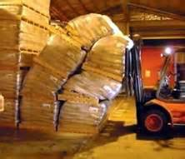
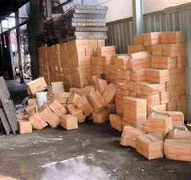
Manejo de Material – General
Notes:
Nota - imágenes descargadas de una búsqueda de imágenes en www.google.com
Imágenes destacan la importancia de apilamiento adecuado.
En este punto, una buena preguntas reflexivas sería la siguiente: ¿has vistos alguna vez materiales o paquetes apilados más de 2 paletas alta o más que 8 pies de alto sin ser asegurado? Es así, ¿cuáles son algunos problemas obvios de seguridad y pérdida?
Temas de discusión pueden incluir el peligro al pie de tráfico, pérdida de producto, daños al equipo, consideraciones de viento/tiempo y así sucesivamente.

Slide 38
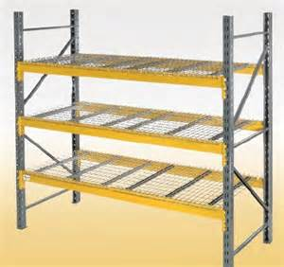
Manejo de Materiales - General
Estantes de Plataforma
  Carga de ingeneria
  Diseñadoizar para realizar ajustes y facil accesso
  Ayudar a mantener areas limpias y en orden
Notes:
Nota - imágenes descargadas de una búsqueda de imágenes en www.google.com
Imagen es de un estante de plataforma

Slide 39

Manejo de Materiales – General
29CFR1910.176 requisitos para la limpieza y remocion
  Las areas de almacenamiento se mantendran libres de acumulacion de materiales que constituyen peligros
    Peligros de Tropezo
    Fuego
    Esplosion
    Plagas
  Signos de Margen de Altura para advertir la separacion deberan ser proporcionados
Notes:
Nota - imágenes descargadas de una búsqueda de imágenes en www.google.com
Imagen es destacar el espacio muestra hablar.

Slide 40
Ser Golpeado con Vigilancia
Insertar video
Notes:
Esta diopositiva contiene un video:.
Incidentes “Ser Golpeado” son una enorme preocupacion en entornos de almacén. Palletas-gatos motorizados, carretillas elevadoras, camiones de pasillo y semifinales se utilizan comúnmente. Ya sea con o sin carga, estos equipos tienen una serie de puntos ciegos. Nunca se debe asumir que puede ser visto. Mantenga una distancia segura de todos los vehículos y no acercarse a ellos a menos que el operador estrangula abajo energía y movimientos usted más ".
Eliminar diapositiva si usted tiene problemas para reproducir el vídeo.

Slide 41
Materiales de Manejo – Camion Industrial Motorizado
29CFR1910.178 requsitos cuando se utiliza equipo mecanico
  Esta fue la mas frecuente norma citada en 2013-2014 por almacenamiento
  Por1910.178(a)(1)
Esta seccion contiene requsisitos de seguridad relativos a la proteccion contra incendios, diseño,mantenimiento, y uso de carretillas, tractores, camiones de plataforma, carretillas motorizadas, y otros camiones industriales motorizados por motores electricos o motores de combistion interna. Esta seccion no aplica a camiones de aire comprimido o camiones con gas comprimidos no inflamables, ni para vehiculos agricolas, ni para los vehiculos usados para el movimiento de tierra o acarriar sobre el camino.
Notes:
El enlace a cita con frecuencia las normas de almacenamiento es https://www.osha.gov/pls/imis/citedstandard.naics?p_esize=&p_state=FEFederal&p_naics=4931.
De octubre de 2013 a de 2014 septiembre había 154 citas y $321,060 en multas por violaciones de hoyo. HOYO de infracciones es los más citados.
.

Slide 42
Por Definicion…
Un Camion Industrial Motorizado es
  Un camion mobil, camion de energia umpulsada usado para empujar, jalar, elevar, y apilar materiales. [Definicion de la Sociedad Americana de Ingenieros Mecanicos]
  Se excluyen los vehiculos usados para mover tierra o acarriar sobre el camino.
  Comunmente conocidos como caretillas elevadoras, transpaletas, carros de montar, caretillas o montacargas
  Pueden ser prendidas por motores electricos o de combustion.

Slide 43
Classes de Camiones Industriales Motorizados comunmente usados*
La Asociacion Industrial de Camiones a puesto a camiones insdustriales motorizados en 7 clases.
  Clase I – Camion de motor electrico para montar
  Clase II – Camion de motor electrico para pasillo angosto
  Clase III – Camion de motor electrico de mano o de montar
  Clase IV –Camiones de motor de combustion interna (llantas solidas o con cojin)
  Clase V – camiones de motor de combustion interna (llantas neumaticas)
  Clase VI – Tractores electricos o de combustion interna
  Clase VII – Carretillas elevadoras para terreno aspero
* Tenga en cuenta que esta clasificacion se refiere a los vehiculos utilizados y no incluye a todos los camiones industriales motorizados cubiertos por OSHA.

Slide 44
Clase I – Camion de Motor Electrico para Montar
Tipo de montar contrapeso o de pie
Carretilla de tres ruedas electrica o sentados
Contrapeso tipo de montar, llanta de cojin, sentados (plataforma alta y baja)
Contrapeso tipo de montar, llantas neomaticas, sentado (plataforma alta y baja)

Slide 45
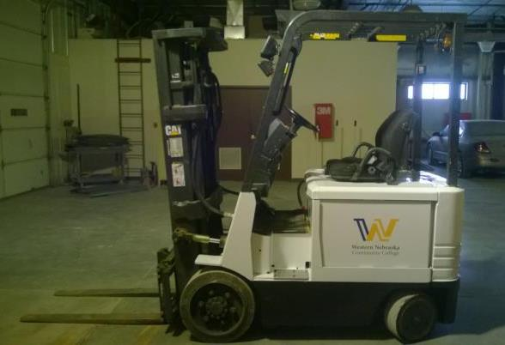
Clase I – Comion de Motor Electrico Para Montar
Notes:
Nota – foto pertenece a Western Nebraska Community College .
Imagen de un Clase I PIT.

Slide 46

Clase II – Camion de Motor Electrico Para Pasillo Angosto
Elevador de horquilla angosta para alturas
Carretilla Elevadora
Batanga tipo alcance
Cargadores laterales, camiones de torreta, oscilacion de mastil y torreta convertible/recolectores de stock
Plataforma de elevacion baja (de montar)
Notes:
Nota - La imagen descargada de una búsqueda de imágenes en www.google.com
La imagen mucstra camion de motor electrico para pasillo angosto de Clase II

Slide 47
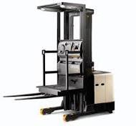
Clase II – Camion de Motor Electrico para Pasillo Angosto
Elevador de horquilla
Carretilla Elevadora
Batanga tipo alcance
Cargadores laterales, camiones de torreta, oscilacion de mastil y torreta, convertible/recolectores de stock
Plataforma de elevacion baja (de montar)
Notes:
Nota - La imagen descargada de una búsqueda de imágenes en www.google.com.
La imagen muestra un hoyo de II clase ' conocido como "stock picker" o "recogedor de la orden." Informar a la clase que se ha construido estos hoyo de anclajes para detención de caídas.

Slide 48
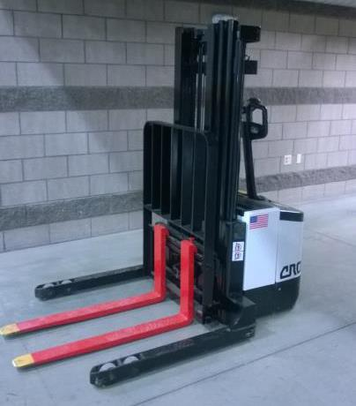
Clase III – Camion de Motor Electrico de Mano o Montar
Plataforma de elevacion baja
Plataforma de elevación baja walkie
Alcance del soporte tipo
Caballo de alta elevación
Elevadora contrapesada
Plataforma de elevación baja
walkie/jinete
Notes:
Note – Imagen pertenese a Western Nebraska Community College.
Imagen pretende mostrar un ejemplo de un clase III Walkie-apilador.

Slide 49
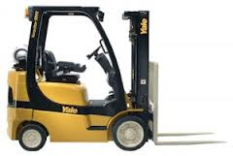
Clase IV Camiones de Combustion Interna
Llantas de cojin (solida)
Combustion Interna
Cuidado con el monoxido de carbono
Cuidado con entornos peligrosos
Notes:
Nota - La imagen descargada de una búsqueda de imágenes en www.google.com
La imagen muestra un hoyo de clase IV.
Una cosa es discutir es el peligro añadido de monóxido de carbono en el resto de clases de carretillas elevadoras discutidas. También sobre cómo los motores de combustión a menudo no están aprobados para áreas peligrosas. De la mano Fatal hecho hoja #15-254 o fichas similares como ejemplos. La hoja de referencia explica cómo un montacargas de gas LP causó una explosión.
Hojas informativas fatal puede encontrarse en https://www.osha.gov/Publications/fatalfacts.html

Slide 50
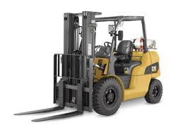
Class V Camiones de Motor de Combustion Interna
Llantas neumaticas
Notes:
. Nota - La imagen descargada de una búsqueda de imágenes en www.google.com
Imagen de un Clase V PIT.

Slide 51
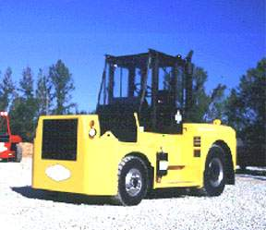
Class VI Tractores electricos o de combustion interna
No son rutinariamente usados como Clases I-V
Notes:
Nota - La imagen descargada de una búsqueda de imágenes en www.google.com
La imagen muestra un hoyo de clase VI.

Slide 52
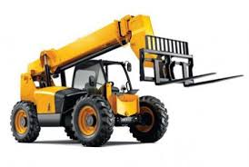
Class VII – Carretillas Elevadoras para Terreno Aspero
No son rutinariamente usados como Clases I-V
Notes:
Nota - La imagen descargada de una búsqueda de imágenes en www.google.com
La imagen muestra un hoyo de clase VII.

Slide 53
Certificacion
Solo porque ested puede operar un camion industrial motorizado, no quiere decir que usted esta autorizado para hacerlo
Operadores de camiones industriales motorizados tienen que ser “certificados” por su empleador
El empleador tiene que certificar que cada operador ha sido entrenado y evaluado como sean necesario por las normas.
Certificaciones no pueden ser transferidas de un negocio a otro.
Notes:
Este es un buen momento para señalar que debido a que usted opera un PIT en un negocio no le autoriza a operaba una máquina diferente para un empleador diferente

Slide 54
Certificacion
Certificacion es especifico al empleador y a la maquina.
Certificacion debe incluir:
  Nombre del operador
  Fecha de entrenamiento
  Fecha de evaluacion
  Indentidad de la persona (as) realizando el entrenamiento/o evaluacion

Slide 55

Funcionamiento- Requisitos
Requisitos de capacitacion para el operador de camiones industriales motorizados
  Son orientados al rendimiento (funcion)
  Permite que los empleadores adapten un programa de entrenamiento
  Desarollar el programa alrededor de las caracteristicas del lugar de trabajo y equipo
Este entrenamiento no pretende certficar o autorizar a conducir ningun camion industrial motorizado
Sin Embargo- debe ser informado sobre los requsitos para manejar un camion industrial motorizado!
Notes:
Nota - La imagen descargada de una búsqueda de imágenes en www.google.com
Imagen significa hacer hincapié en la restricción de edad en el PIT.
Destacar que no se trata de un curso de certificación.
Buen momento para reforzar los requisitos de edad además de la certificación. La edad legal es de 18 años.

Slide 56

Programa de Entrenamiento
Operadores deberan recibir entranamiento inicial en los siguientes temas:
  Camiones-Temas relativos
  Lugar de Trabajo-Temas relativos
  Requisitos
Notes:
Nota - La imagen descargada de una búsqueda de imágenes en www.google.com
Imagen solo visual

Slide 57

Entrenamiento del Operador
  El empleador se asegurara de que cada operador de camion industrial motorizado sea competente para operarlo con seguridad, como demuestra el cumplir el entrenamiento y pasar la evaluacion bajo las normas de OSHA.
  Antes de permitir que un empleado maneje un camion industrial motorizado (excepto para entrenamiento), el empleador se asegurara de que cada empleado ha completado y pasado el entrenamiento (o previamente ha recibido entrenamiento apropiado).
Notes:
Nota - La imagen descargada de una búsqueda de imágenes en www.google.com.
Imagen solo visual

Slide 58

Entrenamiento para el Operador
  Entrenamiento es una combinacion de…….
    Instrucciones formales (e.j., lectura, discusion, aprendizaje interactivo por computadora, material escrito)
    Entrenamiento practico (demostraciones y ejercicios realizados por el alumno)
    Evaluacion del desempeño del operador en el lugar de trabajo
Notes:
Nota - La imagen descargada de una búsqueda de imágenes en www.google.com.
Imagen solo visual

Slide 59
Entrenamiento del Operador
  Implementacion de Entrenamiento
    Entrenamiento y evaluacion seran realizadas por una persona con el conocimiento, entrenamiento y experiencia para entrenar y capacitar a operadores de camiones industriales motorizados y evaluar su competencia

Slide 60
Continuado/perfeccionamiento
Perfeccionamiento, incluyendo una evaluacion de la efectividad de ese entrenamiento, debera continuarse para asegurarse de que el operador tenga el conocimiento y habilidad necesaria para operar el camion industrial motorizado con seguridad.
Perfeccionamiento es requerido cuando :
  Operaciones arriesgadas
  Accidentes o Accidentes que pudieron ocurrir
  Evaluacion indica necesidad
  Nuevo tipo de equipo ha sido implementado
  Condiciones en el lugar de trabajo han cambiado
  Cada tres años
Notes:
ULTIMO EN DIAPOSITIVA del PIT - TRANSICION RECONOSER EL PELIGRO

Slide 61

Peligros/ cosas de tomar en cuenta
Notes:
Nota - La imagen descargada de una búsqueda de imágenes en www.google.com
Imagen solo visual

Slide 62
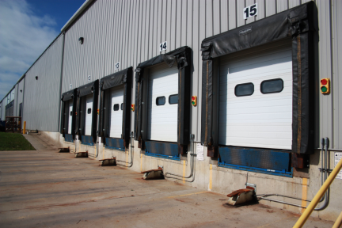
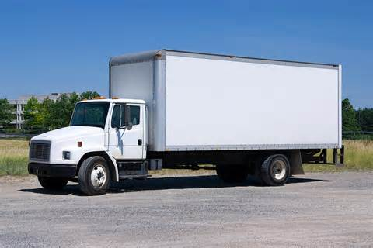
Trafico del vehiculo en general
Notes:
Nota - La imagen descargada de una búsqueda de imágenes en www.google.com
Imágenes de relieve grandes vehículos.
Depósito y almacenamiento es un subconjunto de la industria del transporte. Es importante analizar otros vehículos, especialmente tráfico semi y cómo debe mantener una distancia segura. Es un buen momento para enfatizar los golpeó por incidentes no sólo incluyen montacargas o equipos dentro de un almacén.

Slide 63
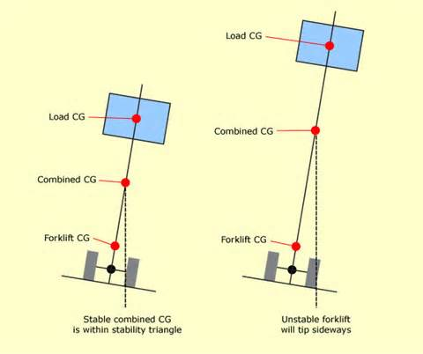
Estabiludad de la carretilla elevadora
Carretilla elevadora
  Considera el centro de gravedad (CG)
Notes:
Nota - La imagen descargada de una búsqueda de imágenes en www.google.com
Imagen quiere destacar que una menor carga es más estable puesto que el centro combinado de gravedad (CG) está dentro del triángulo de estabilidad del hoyo.
Discutir el triángulo de estabilidad y como altura aumenta las posibilidades de vuelco. Hincapié en mantener cargas bajas.

Slide 64
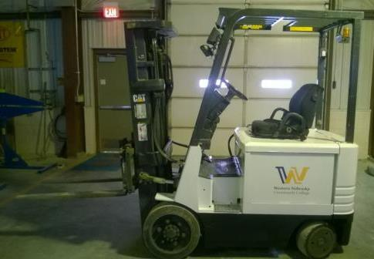

Estacionar la carretilla elevadora
Estacionar apropiadamente
Notes:
Nota – Foto pertenese a Western Nebraska Community College.
Imagen de la izquierda destaca trabajo mal aparcamiento. Imagen de la derecha destaca un trabajo de despedida adecuadas.
Señalar que la imagen de la izquierda no está aparcada correctamente. Está frente a una puerta de salida con la horquilla izquierda alta creando un peligro del viaje. El uno a la derecha esté estacionado de manera correcta.

Slide 65
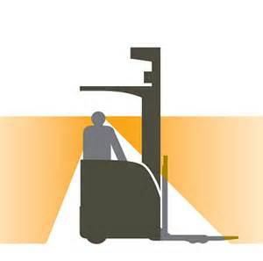
Visibilidad al rededor de la carretilla elevadora
  Permanesca
  VISIBLE!!!!!
Notes:
Nota - La imagen descargada de una búsqueda de imágenes en www.google.com
Imagen está destinada a destacar la mala visibilidad en hoyos.
Discutir cuestiones de visibilidad desde la perspectiva del operador y la perspectiva peatonal.

Slide 66

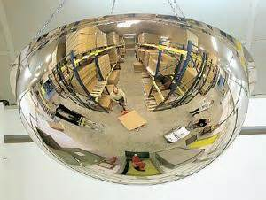
Trafico al rededor de la carrerilla
Use sus ojos y oidos
Notes:
Nota - La imagen descargada de una búsqueda de imágenes en www.google.com
Imágenes pretenden destacar dispositivos de control comunes en almacenes.
Discutir las prácticas comunes de almacén, tales como operadores PIT con cuernos y pasillo espejos destinados a ayudar a evitar colisiones.

Slide 67
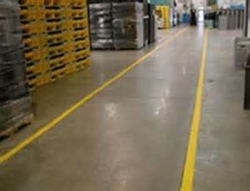
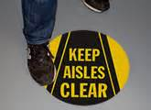
Trafico en los pasillos
Mantengase fuera de la zona de trafico donde corren las carretillas
Notes:
Nota - La imagen descargada de una búsqueda de imágenes en www.google.com
Imágenes tienen por objeto destacar la importancia de estar en las áreas de tráfico derecho.
Mencione como las bodegas de almacenaje marcan los lugares de trafico y pasillos para evita accidentes

Slide 68
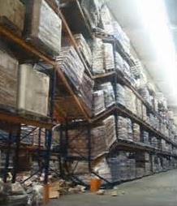
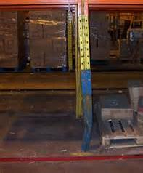
Amontonar cargos inseguros
Notes:
Nota - La imagen descargada de una búsqueda de imágenes en www.google.com
Imágenes de relieve temas de tormento de la plataforma.
Discutir sobrecargar estantes de la plataforma, sistemas de estanterías y paquetes sobresale estantes dañados.

Slide 69
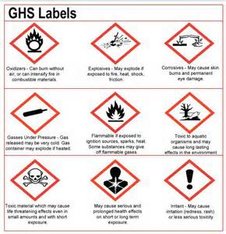
Material Peligros/Comunicacion
29CFR1910.1200 – Comunicacion de Peligros
  Polisas y procedimientos
  Sistema de etiquetar
  Datos de Seguridad
Notes:
Nota - La imagen descargada de una búsqueda de imágenes en www.osha.gov
Imágenes destacan las etiquetas GHS.
Se recomienda pasar el folletol sobre ls peligros OSHA 3491-2012 Quick Card on Hazard Communication.
Use esta linq: https://www.osha.gov/Publications/OSHA3491QuickCardPictogram.pdf

Slide 70
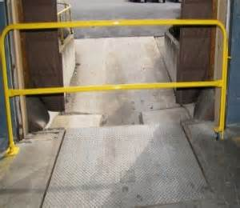
Prevenir caidas
  29CFR1910.23 Proteger suelos, averturas en las paderes y ollos
Notes:
Nota - La imagen descargada de una búsqueda de imágenes en www.google.com
Imágenes para resaltar la caída potencial.
Zonas de acoplamiento tienen un potencial de caídas, para que prevención de caídas debe ser utilizado.

Slide 71
En Resumen
Almacenamiento tiene una veriedad de peligros
  Peligro de vuelco, resvalo/tropiezo/caidas, golpeos, problemas de ergonomia, objetos filisos
Este en ALERTA!
Mentenga sus OJOS abiertos!

Slide 72

Preguntas?
Notes:
Nota - La imagen descargada de una búsqueda de imágenes en www.google.com
Imagen solo visual

Slide 73
Examen Y Evaluacion
Notes:
Nota - La imagen descargada de una búsqueda de imágenes en www.google.com
Imagen solo visual
Tomar unos 10-15 minutos para completar y revisar las evaluaciones posteriores a la prueba y completas.

